Slide 1
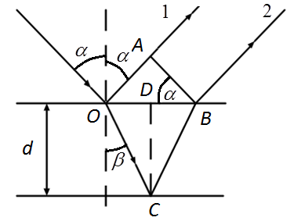
Интерференция в тонких плёнках
Интерференция от плоскопараллельной пластины. Полосы равного наклона
$$\sin{α}=n\sin{β}$$
$$δ=\frac{2nd}{\cos{β}}−\left(\left(2d\tan{β}\right)\sin{α}+\frac{λ}{2}\right)=2nd\cos{β}−\frac{λ}{2}=$$
$$=2d\sqrt{n^{2}−\sin^{2}{α}}−\frac{λ}{2}$$

Slide 2
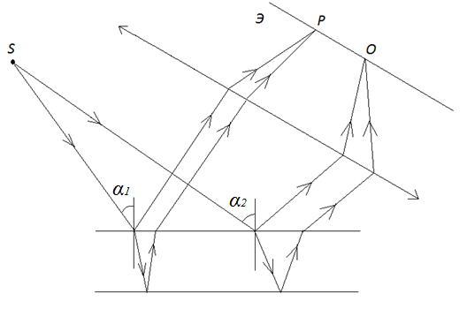
.

Slide 3
Интерференция на клине. Полосы равной толщины
Оптическая разность хода
$$δ=2n\left(xφ\right)−\frac{λ}{2}$$
Расстояние между максимумами
(минимумами)
$$φ$$
$$n$$
$$x$$
$$2nφΔx=λ$$

Slide 4
Кольца Ньютона
Оптическая разность хода
$$δ=2\left(R−\sqrt{R^{2}−r^{2}}\right)+\frac{λ}{2}=\frac{r^{2}}{R}+\frac{λ}{2}+…$$
$$R$$
Минимумы (темные кольца)
$$\frac{r_{k}^{2}}{R}=kλ$$
$$k=1, 2, …$$
$$r$$
Максимумы (светлые кольца)
$$\frac{r_{k}^{2}}{R}=\left(k−\frac{1}{2}\right)λ$$
$$k=1, 2, …$$

Slide 5
Слой с высокой отражательной способностью
Применение интерференции
Диэлектрическое зеркало
$$n_{1}$$
$$n_{2}$$
$$n_{1}$$
$$n_{2}$$
$$n_{1}$$
$$n_{2}$$
$$2n_{2}d−\frac{λ}{2}=kλ$$
$$n_{1}$$

Slide 6
Просветление оптики
$$R={\left(\frac{n−1}{n+1}\right)}^{2}$$
Коэффициент отражения
$n={n_{2}}/{n_{1}}$ -- относительный коэффициент
преломления
Для стекла с воздухом ($n_{1}=1$, $n_{2}=1.5$) $R=0.04$
Условие минимума
интерференции
$$2n_{2}d=\left(k+\frac{1}{2}\right)λ$$
Условие равенства коэффициентов отражения
(равенства амплитуд отраженных волн)
$$n_{1}<n_{2}<n_{3}$$
$$\frac{n_{2}}{n_{1}}=\frac{n_{3}}{n_{2}}$$
или
$$n_{2}=\sqrt{n_{1}n_{3}}$$

Slide 7
Пример 7. Мыльный пузырь ($n=1.35$) кажется зеленым ($λ=540$ нм) в точке,
ближайшей к наблюдателю. Какова его минимальная толщина?
Используя формулу разности хода в плоскопараллельной пластины при
нормальном падении для первого интерференционного максимума,
получим $2nd−\frac{λ}{2}=0$, откуда $d=\frac{λ}{4n}=\frac{540∙{10}^{−9}}{4∙1.35}={10}^{−7}$ м $=100$ нм

Slide 8
Пример 8. На тонкий клин из стекла нормально падает
монохроматический свет. Преломляющий угол при вершине клина $φ=3^{′}$,
показатель преломления стекла $n=1.5$. Расстояние между соседними
интерференционными минимумами в отраженном свете равно $∆x=0.2$ мм.
Определить длину волны.
$λ=2nφΔx=2∙1.5∙\left(3∙\frac{1}{60}∙\frac{3.14}{180}\right)∙0.2∙{10}^{−3}=5.23∙{10}^{−7}$ м $=523$ нм

Slide 9
Пример 9. Чему равна толщина $d$ оптического покрытия из MgF2 ($n_{1}=1.38$)
на стекле с $n_{2}=1.5$, предназначенного для просветления оптики в окрестности
длин волн $λ=550$ нм при нормальном падении?
Используя условие деструктивной интерференции на покрытии с минимальным
значением $k=0$, находим $2n_{1}d=\frac{λ}{2}$, откуда
$d=\frac{λ}{4n_{1}}=\frac{550∙{10}^{−9}}{4∙1.38}={10}^{−7}$ м $=10$ нм

Slide 10
Пример 10. Расстояние между вторым и четвертым светлыми кольцами
Ньютона в отраженном свете равно $∆r=0.9$ мм. Определите радиус девятого
темного кольца.
Радиусы светлых колец определяются равенством $\frac{r_{k}^{2}}{R}=\left(k−\frac{1}{2}\right)λ$,
а радиусы темных — равенством $\frac{r_{k}^{2}}{R}=kλ$. Соответственно радиусы 2-го,
4-го светлых и 9-го темного кольца равны $\sqrt{\frac{3}{2}Rλ}$, $\sqrt{\frac{7}{2}Rλ}$ и $\sqrt{9Rλ}$. Из
условия задачи $\sqrt{\frac{7}{2}Rλ}−\sqrt{\frac{3}{2}Rλ}=∆r$, поэтому $r_{9}=\sqrt{9}\frac{∆r}{\sqrt{\frac{7}{2}}−\sqrt{\frac{3}{2}}}=4.2$ мм.

Slide 11
Дифракция световых волн
Дифракцией называется огибание волнами препятствий.
освещенная
зона
освещенная
зона
зона
дифракции
зона
тени
зона
тени
$$S$$
$$S$$
Геометрическая оптика
Волновая оптика

Slide 12
зона
тени
зона
дифракции
зона
тени
освещенная
зона
освещенная
зона
$$S$$
$$S$$
Геометрическая оптика
Волновая оптика

Slide 13
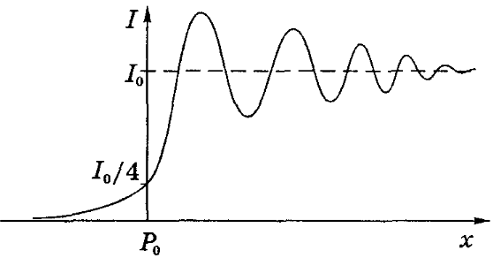
$$θ=\frac{λ}{b}$$
-- дифракционное уширение
$$b$$
$$S$$
характерное поведение освещенности вблизи
границы геометрической тени
Дифракция существенна в тех случаях, когда размеры оптических неоднородностей сравнимы с длиной волны.

Slide 14
Принцип Гюйгенса-Френеля
$$n$$
$$φ$$
$$P$$
$$S$$
$$E=\int_{S}^{ }{K\left(φ\right)\frac{a}{r}\cos\left(ωt−kr+α\right) dS}$$
Принцип Френеля для амплитуд (1815)
Принцип Гюйгенса
для фронтов (1678)
$$E=e^{iωt}\int_{S}^{ }{K\left(φ\right)\frac{a}{r}e^{i\left(−kr+α\right)} dS}$$
Комплексная запись

Slide 15
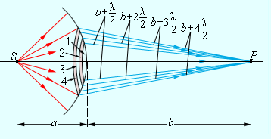
Метод зон Френеля

Slide 16
Геометрия зон Френеля
$$h_{k}=\frac{bkλ}{2(a+b)}$$
$$b+k\frac{λ}{2}$$
$$a$$
$$r_{k}$$
$$r_{k}=\sqrt{\frac{ab}{a+b}kλ}$$
$$S$$
$$P$$
$$a−h_{k}$$
$$h_{k}$$
$$b$$
Площадь зоны $S_{k}=\frac{πabλ}{a+b}$

Slide 17
Графическое определение амплитуды
E₁
E₂
E₁
E₁-E₂
E
1
2
Суммирование
по первой зоне
Вклад
первой
зоны
Вклад первой
и второй зон
Вклад всех зон

Slide 18
$$I$$
$$4I$$
$$I$$
Открыты все зоны
Открыта только первая зона
Открыты все зоны, кроме первой
«Пятно Пуассона» (1818)

Slide 19
Зонные пластинки
нечетные зоны закрыты
Амплитудная
S
P
$$n l{=}\left(2k+1\right)\frac{λ}{2}$$
изменяет фазу на π
Фазовая
S
P

Slide 20
Дифракционная картина от круглого отверстия
$$P′$$
$$S$$
$$P$$

Slide 21
$$P$$
$$P′$$

